Slide 1

Runtime Security e introducción a Falco

Slide 2
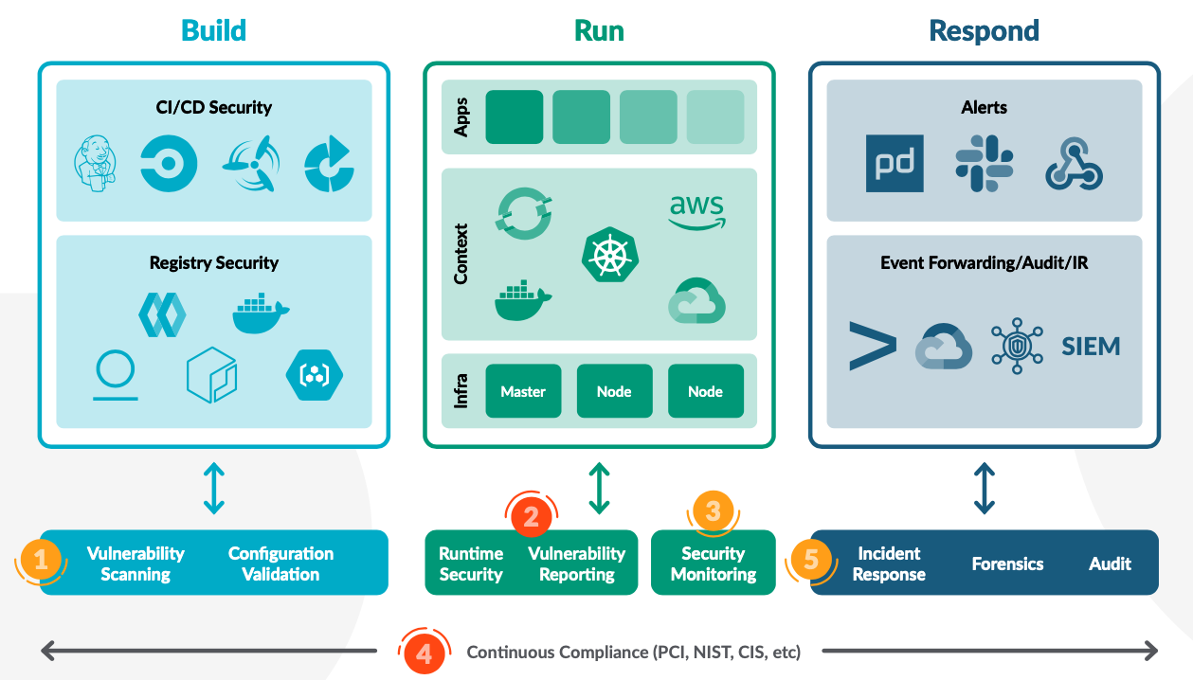
Runtime security en el ciclo DevOps

Slide 3
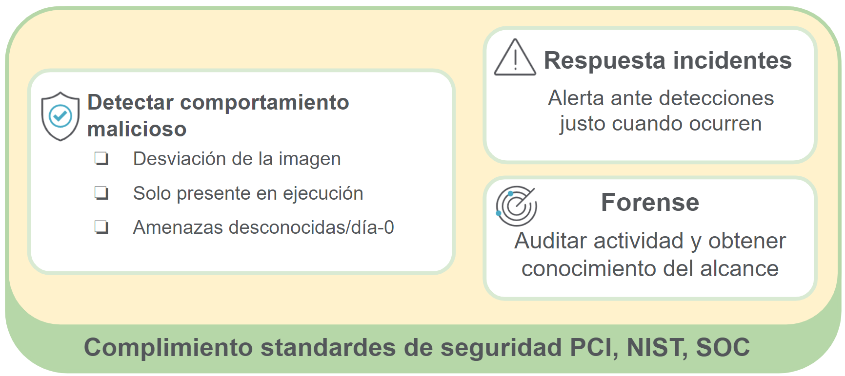
¿Por qué runtime security?

Slide 4




Proyecto software libre de la Cloud Native Computing Foundation
falco.org | landscape.cncf.io/selected=falco

Slide 5
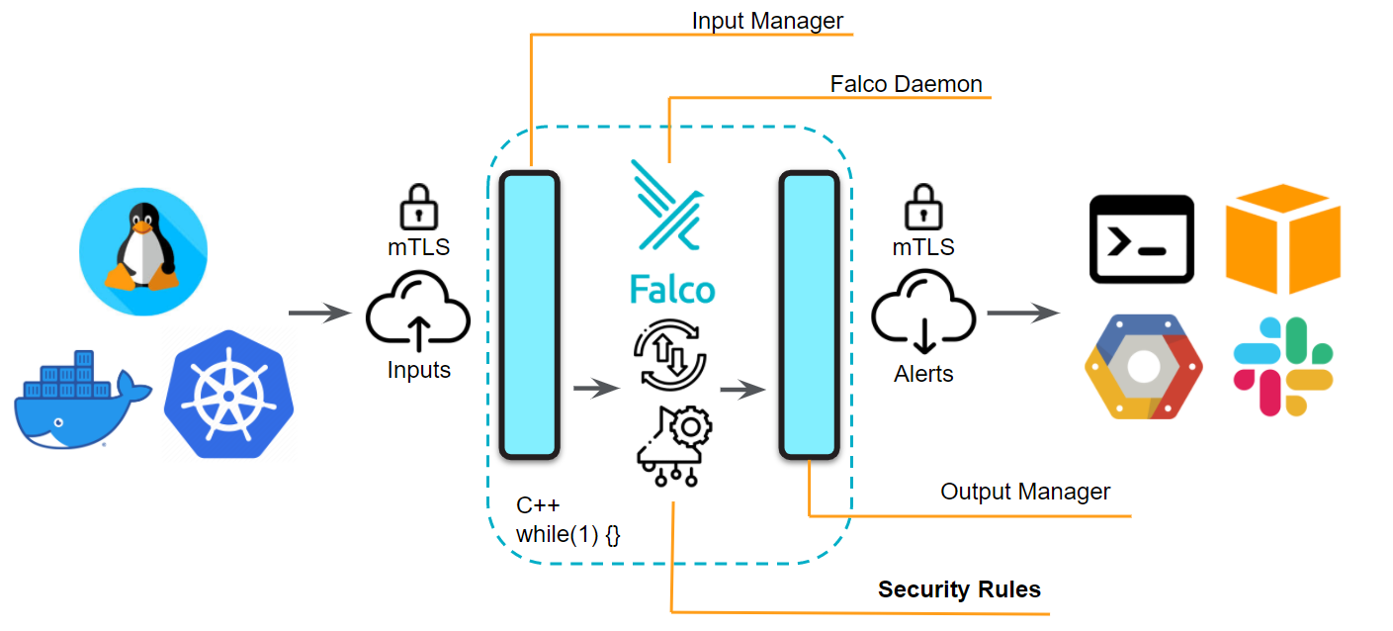
Arquitectura

Slide 6
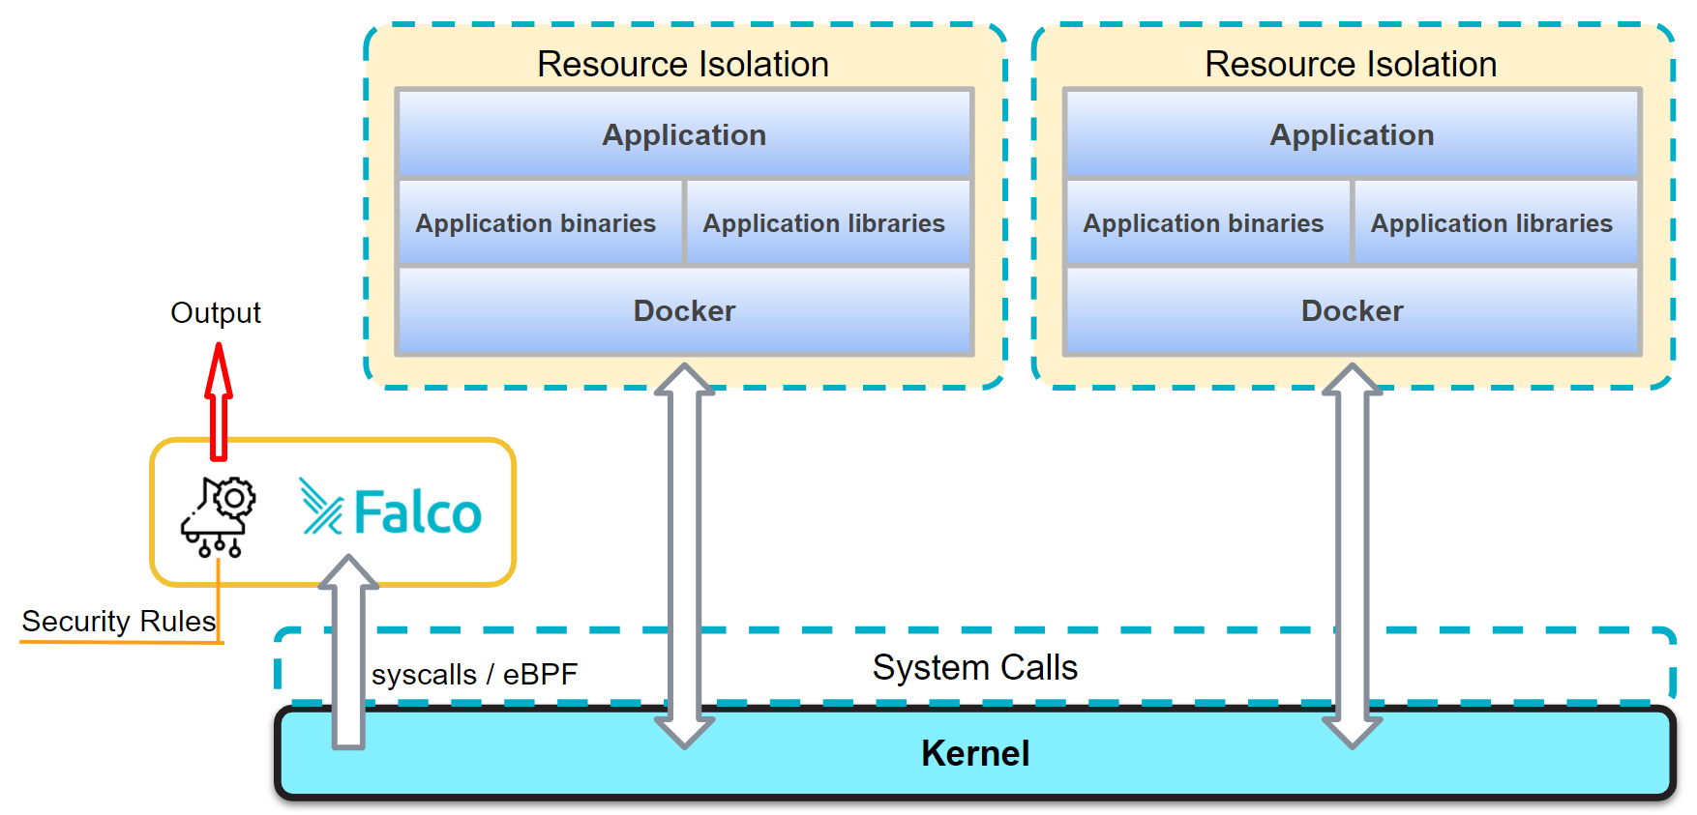

Slide 7
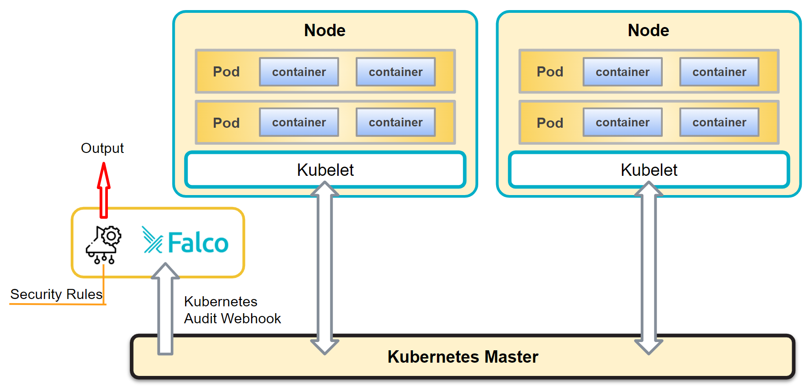

Slide 8
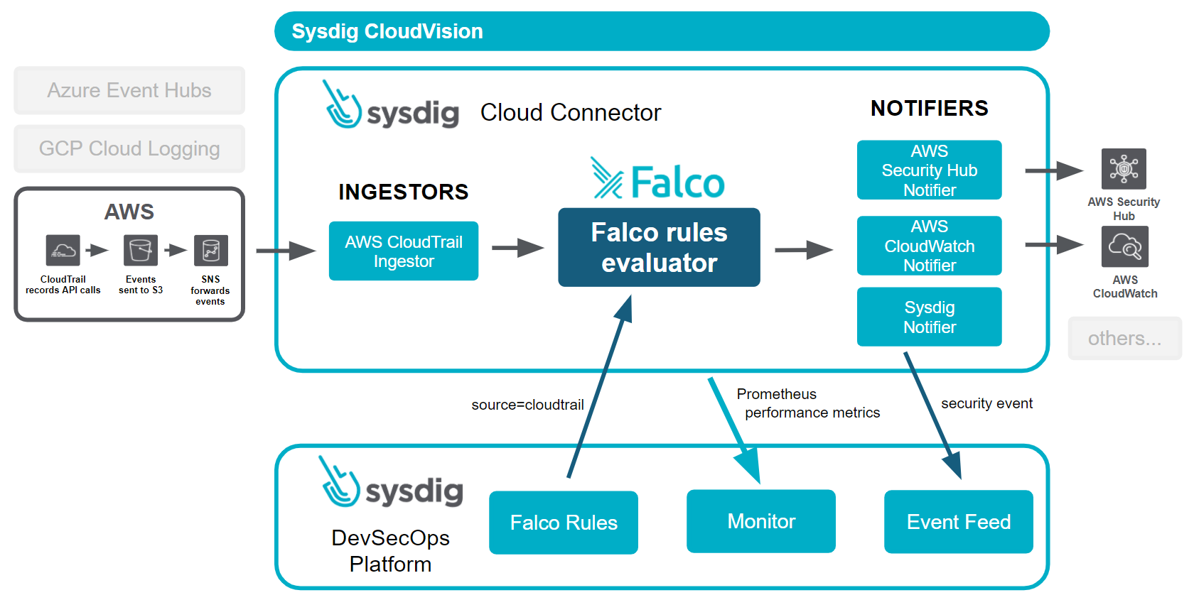

Slide 9
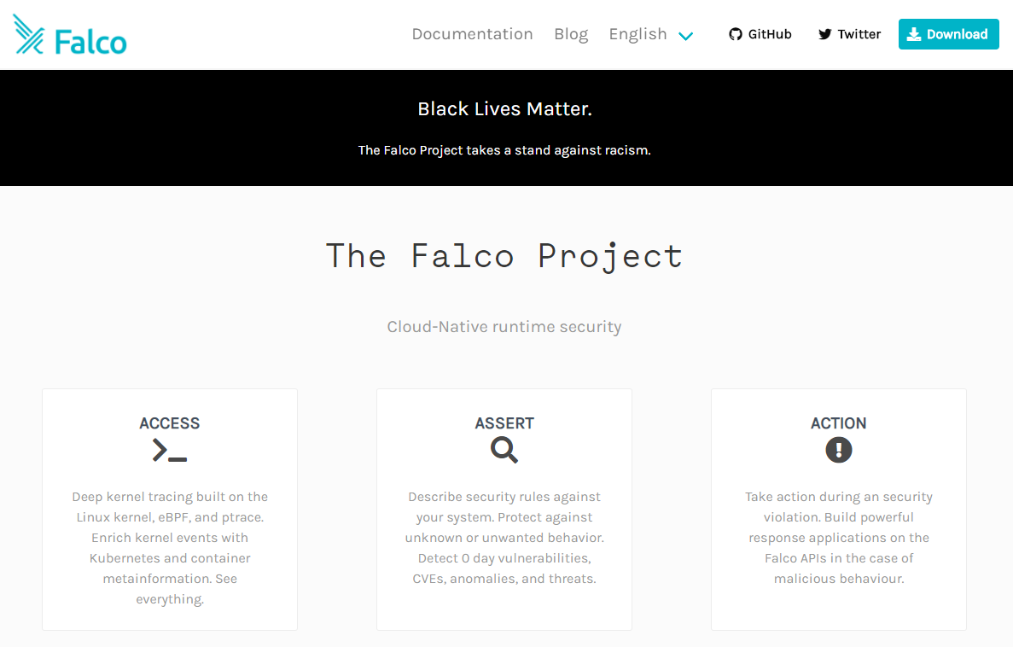
falco.org
Sitio principal:
falco.org
Documentación:
falco.org/docs/
Repositorio git:
github.com/falcosecurity/falco
Blog:
falco.org/blog/

